Slide 1







Faciliter la transition écologique des entreprises
Présentation FTE/EIG
16 décembre 2020

Slide 2
00
Introduction
Objectifs et planning

Slide 3

Objectifs de la réunion
01
Présenter une vision condensée de l’investigation et de ses principaux enseignements
02
Proposer un cadre de conception réalisable et une solution cible pour les prochaines échéances fin mars (MVP) et fin juin (version de lancement)
Introduction
03
Aborder le volet “déploiement” : feuille de route, budget et financement, portage cabinet, collaboration avec les opérateurs, communication extérieure

Slide 4
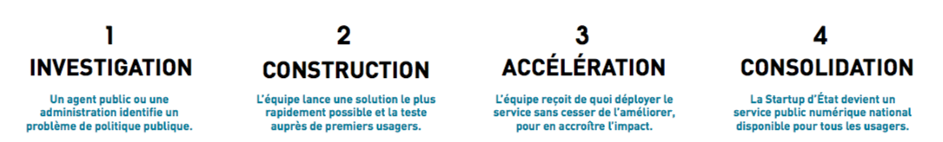
L’approche “Startup d’Etat”
Introduction
Plan du réseau IRIGO
Angers-Loire Métropole

Slide 5
Planning
Octobre | Novembre | Décembre | Janvier | Février | Mars | Avril | Mai
Investigation
Communauté Entreprises et TE
14/10
Restitution
Mi-étape Beta / EIG
Réunions fin d’investigation
Livraison rapport Investigation
Constitution communauté
Tests prototype
Tests prototype
Déploiement / Développement
Cadrage solution
Design de l’expérience
Evaluation sites
existants
16/10
Comité des Opérateurs
Atelier Priorisation
FTE
Finalisation cadrage FTE
Sprint
1
Itérations
Sprint
2
Sprint
3
Livraison MVP
Prototypage / Développement
1er POC
Tests Entreprises
Evaluation
Cadrage
Hébergement
Sprint
1
Sprint
2
Itérations
Sprint
3
Sprint
4
Livraison MVP

Slide 6
Sommaire
01
Investigation
02
Solution
03
Déploiement

Slide 7
01
Investigation
/ Restitution

Slide 8














Entretiens menés
20
Entretiens entreprises
+40
Entretiens parties prenantes et acteurs impliqués
Restitution
Quelques exemples
Opérateurs
Partenaires
Organisations

Slide 9
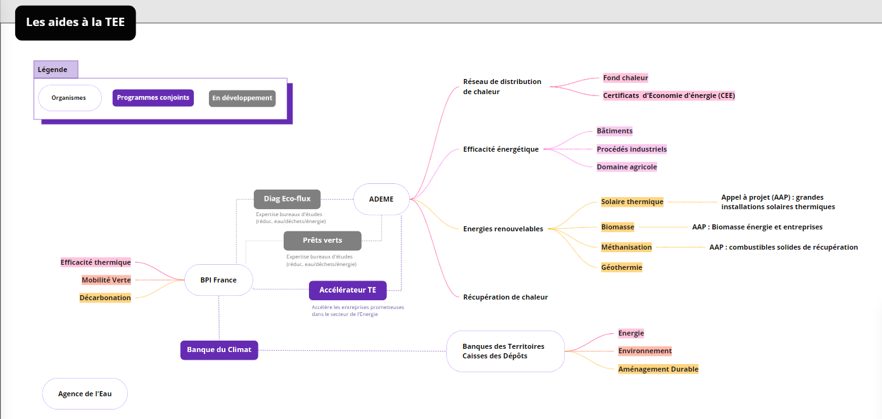
L’écosystème des aides
Restitution

Slide 10
Enseignements principaux
1- Les PME-ETI ont des niveaux d'engagement écologique très disparates
2- Elles n'ont que peu recours aux aides publiques pour plusieurs raisons
3- Les entreprises identifient des leviers qui les inciteraient à recourir à plus d'aides publiques
Restitution
4- Les PME-ETI ont des difficultés à définir et mettre en oeuvre des actions écologiques
5- Le choix des prestataires est un des obstacles que les entreprises rencontrent

Slide 11
Enseignements détaillés
1- Les PME-ETI ont des niveaux d'engagement écologique très disparates
“
Qu'est-ce que vous entendez par transition écologique ? Des économies d'EDF, d'isolations, les matières premières différentes, les systèmes d'isolations...
On en entend énormément parler...
“
Restitution
C'est nous qui prenons les devants, c'est même nous qui anticipons, en dehors du business, on vit aussi sur cette planète, on préfère que ce soit propre, qu'on puisse profiter d'un environnement sans tout dégrader. La petite-fille a repris l'entreprise, l'environnement est important à ses yeux, elle ne veut surtout pas qu'on critique l'entreprise.
“
Directrice financière, ETI, 700 salariés, Services Informatiques
“
Directeur financier, PME, 210 salariés, Industrie carrelage

Slide 12
Enseignements détaillés
2- Elles n'ont que peu recours aux aides publiques pour plusieurs raisons
“
Les aides sont méconnues. Si vous n'êtes pas informé par les médias ou les partenaires tiers... On ne peut pas dire que les supports sont mis à notre disposition au quotidien. On cotise, on souscrit, on paie, on n'a pas des informations, on n'a que la partie répressive.
Restitution
“
Directrice financière, PME, 100 salariés, Industrie, générateurs d’oxygène
“
“
On a quand même un arsenal qui est consistant après cela va être parfois des jeux de pistes pour les entrepreneurs, tout le monde n'est pas outillé pour accéder à l'aide, avoir la culture de l'administration.
On n'a pas eu directement recours à des aides publiques ces dernières années, on sait qu'on n'est pas éligible, on a étudié la proposition auprès d'experts.
“
Directrice financière, PME, 100 salariés, Industrie, générateurs d’oxygène
Directeur RSE, ETI, 10 000 salariés, Services, Travail temporaire
“

Slide 13
Enseignements détaillés
3- Les entreprises identifient des leviers qui les inciteraient à recourir à plus d'aides publiques
“
Une bonne communication bien détaillée, pas trop, pas langage d'experts, donner tous les avantages et inconvénients
Restitution
Directrice financière, ETI, 700 salariés, Services Informatiques
“
“
“
Le principal levier ? Être au courant
Je pense qu'il faut aussi des contraintes réglementaires pour forcer les entreprises à aller encore plus de l'avant et être performantes sur ces questions environnementales.J'en suis persuadée. Il faut la carotte et le bâton. Il faut les deux paramètres.
“
Directeur de la stratégie, ETI, 1500 salariés,
Industrie machines
“
Directrice RSE, ETI, 1000 salariés,Industrie Pharmaceutique

Slide 14
Enseignements détaillés
4- Les PME-ETI ont des difficultés pour définir et mettre en oeuvre des actions de transition
“
On a toujours besoin d'être conseillé, on sent qu'il y une nécessité, on est partant, les sujets peuvent paraître évidents, le problème est d'arriver dans le bon tempo. Il ya beaucoup d'infos sur le site de l'ADEME, mais il faut pouvoir le faire.
Restitution
“
“
DG, PME, 45 salariés, Conseil en communication
“
La principale difficulté à laquelle on est confrontés, pas sur tous les projets, c'est la difficulté financière, on est sur du court terme de rentabilité et moyen terme de retour surinvestissement.
Dans les hautes sphères, ils ne sont pas informés mais nous, à notre niveau, à l'occasion d'un déjeuner, on peut faire mûrir des idées.
“
“
Directrice RSE, ETI, 1000 salariés, Industrie Pharmaceutique
Directrice financière, ETI, 700 salariés,Services Informatiques

Slide 15
Enseignements détaillés
5- Le choix des prestataires est un des obstacles que les entreprises rencontrent
“
Restitution
Les doutes de tomber sur le bon, il y a des bons et mauvais chasseurs. C'est déjà difficile de trouver une bonne brouette pour faire des travaux.
“
Les créateurs de l’entreprise ne confient pas leur confiance à tout le monde, pour eux, les gens qui les sollicitent, sont opportunistes.
“
DG, PME, 45 salariés, Conseil en communication
“
Directrice financière, PME, 100 salariés, Industrie, générateurs d’oxygène

Slide 16

Présentation POC
Objectif : s’appuyer sur la base des entreprises Aides-territoires pour
tester la proposition de valeur d’un site listant les aides à la TEE.
1ers retours utilisateurs
Un listing des aides seul ne répond pas à leurs besoins
“
Restitution
L’accroche m’a tout de suite donné envie, c’est exactement ce que je recherche : des conseils, un interlocuteur ...
“
“
Par contre, le schéma de pensée est l’inverse du mien : on part d’un financement pour aller vers un projet. Je veux qu’on m’aide à identifier mon besoin
“

Slide 17
01
Investigation
/ Synthèse enseignements

Slide 18
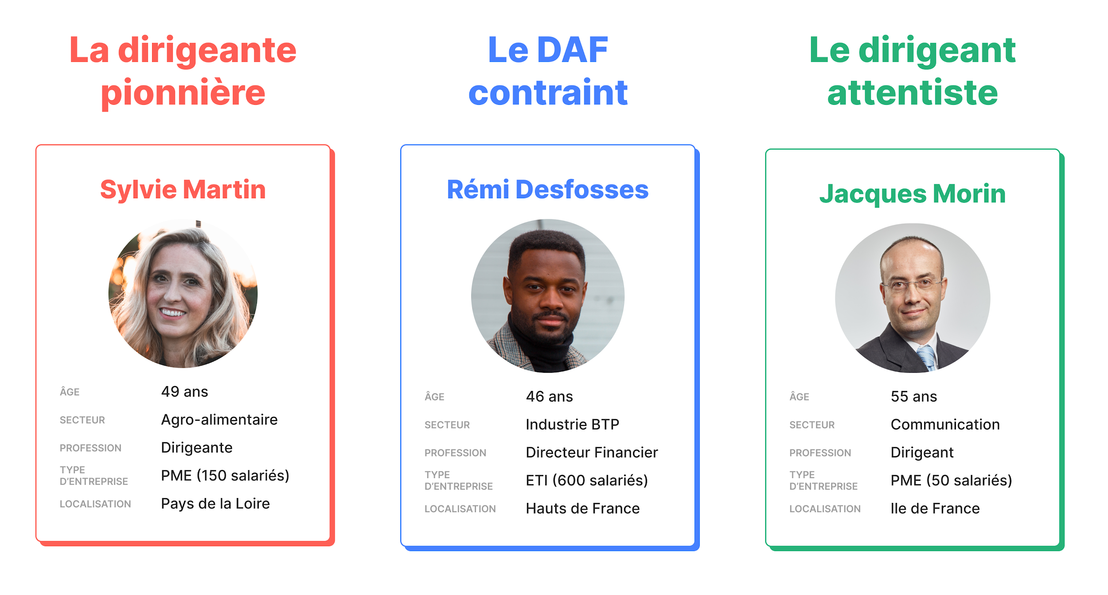
Persona
Les “persona” sont des représentations comportementales fictives mais réalistes des besoins, usages, freins de nos utilisateurs.
A partir de données obtenus lors des 20 heures d’entretiens qualitatifs menés, voici les trois archétypes qui en ressortent :
Restitution
Cibles MVP
Hors Cible
MVP
67% des dirigeants déclarent vouloir adapter leur entreprise aux enjeux environnementaux par conviction
19% des dirigeants ne s’informent pas sur les
enjeux climatiques
Vision quantitative
Selon une étude
BPI France Le Lab
VS
33% des dirigeants le feraient par contrainte ou opportunité

Slide 19
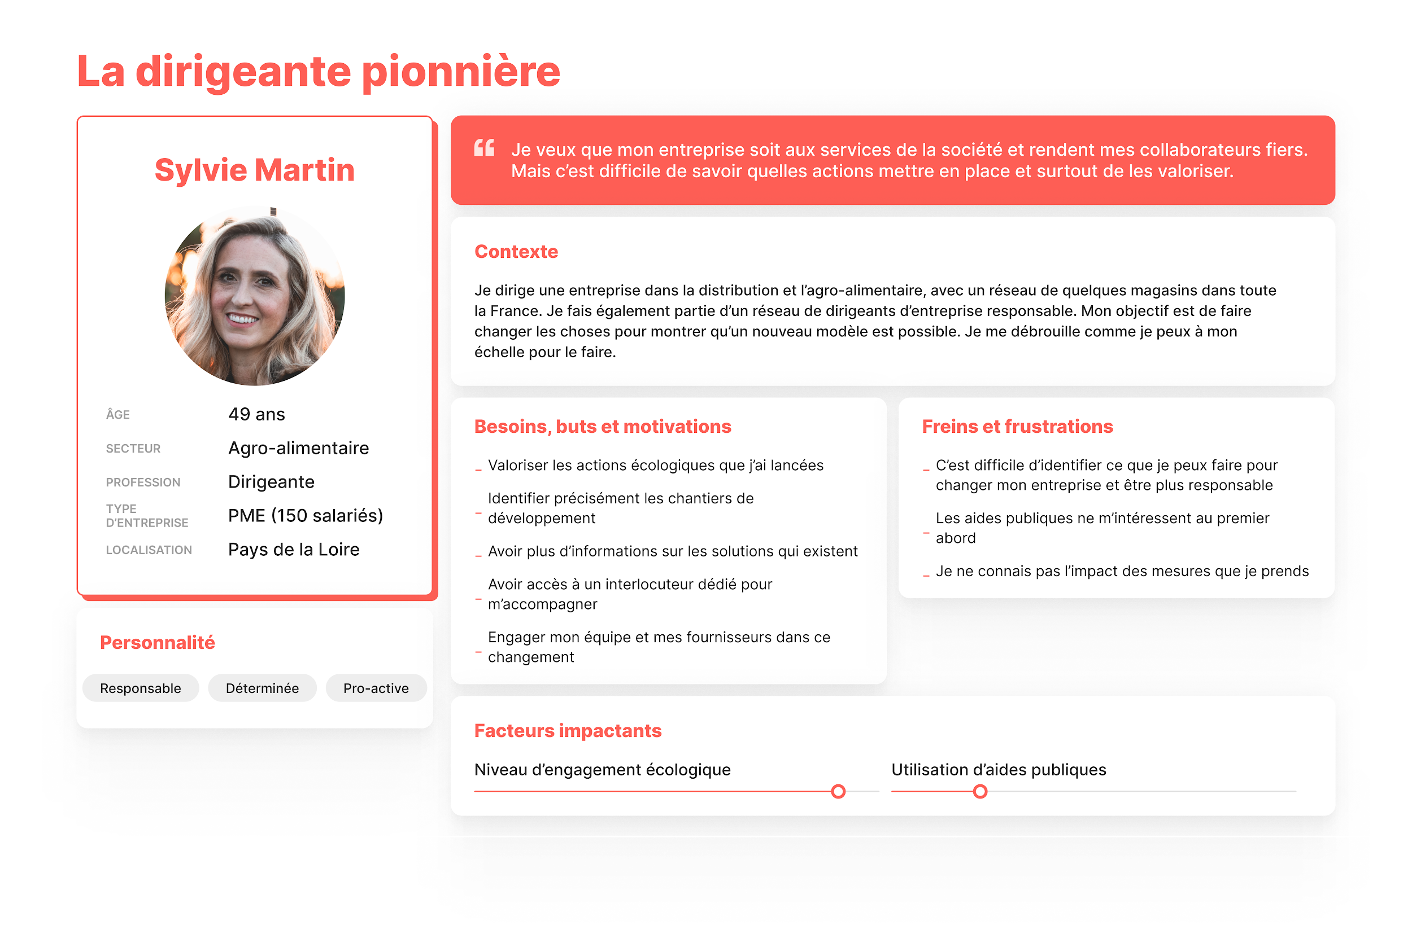
Restitution
Parmi les utilisateurs présentés par ce persona, il convient de distinguer les dirigeants pionniers débrouillards qui ont une connaissance limitée des actions possibles dans le cadre de la TEE, de ceux qui oeuvrent à la transformation de leur entreprise

Slide 20
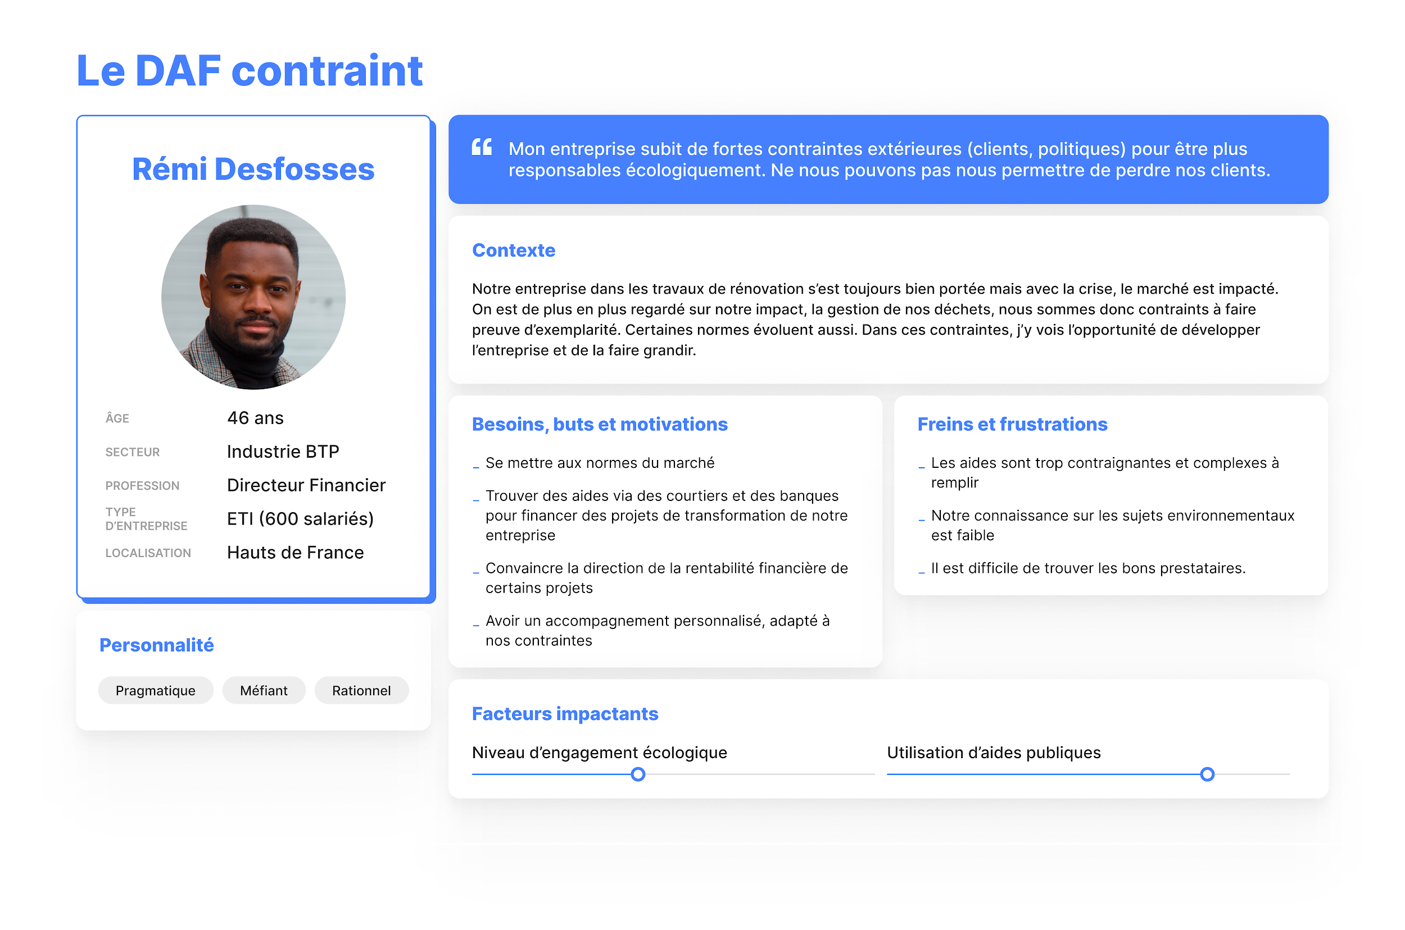
Restitution

Slide 21
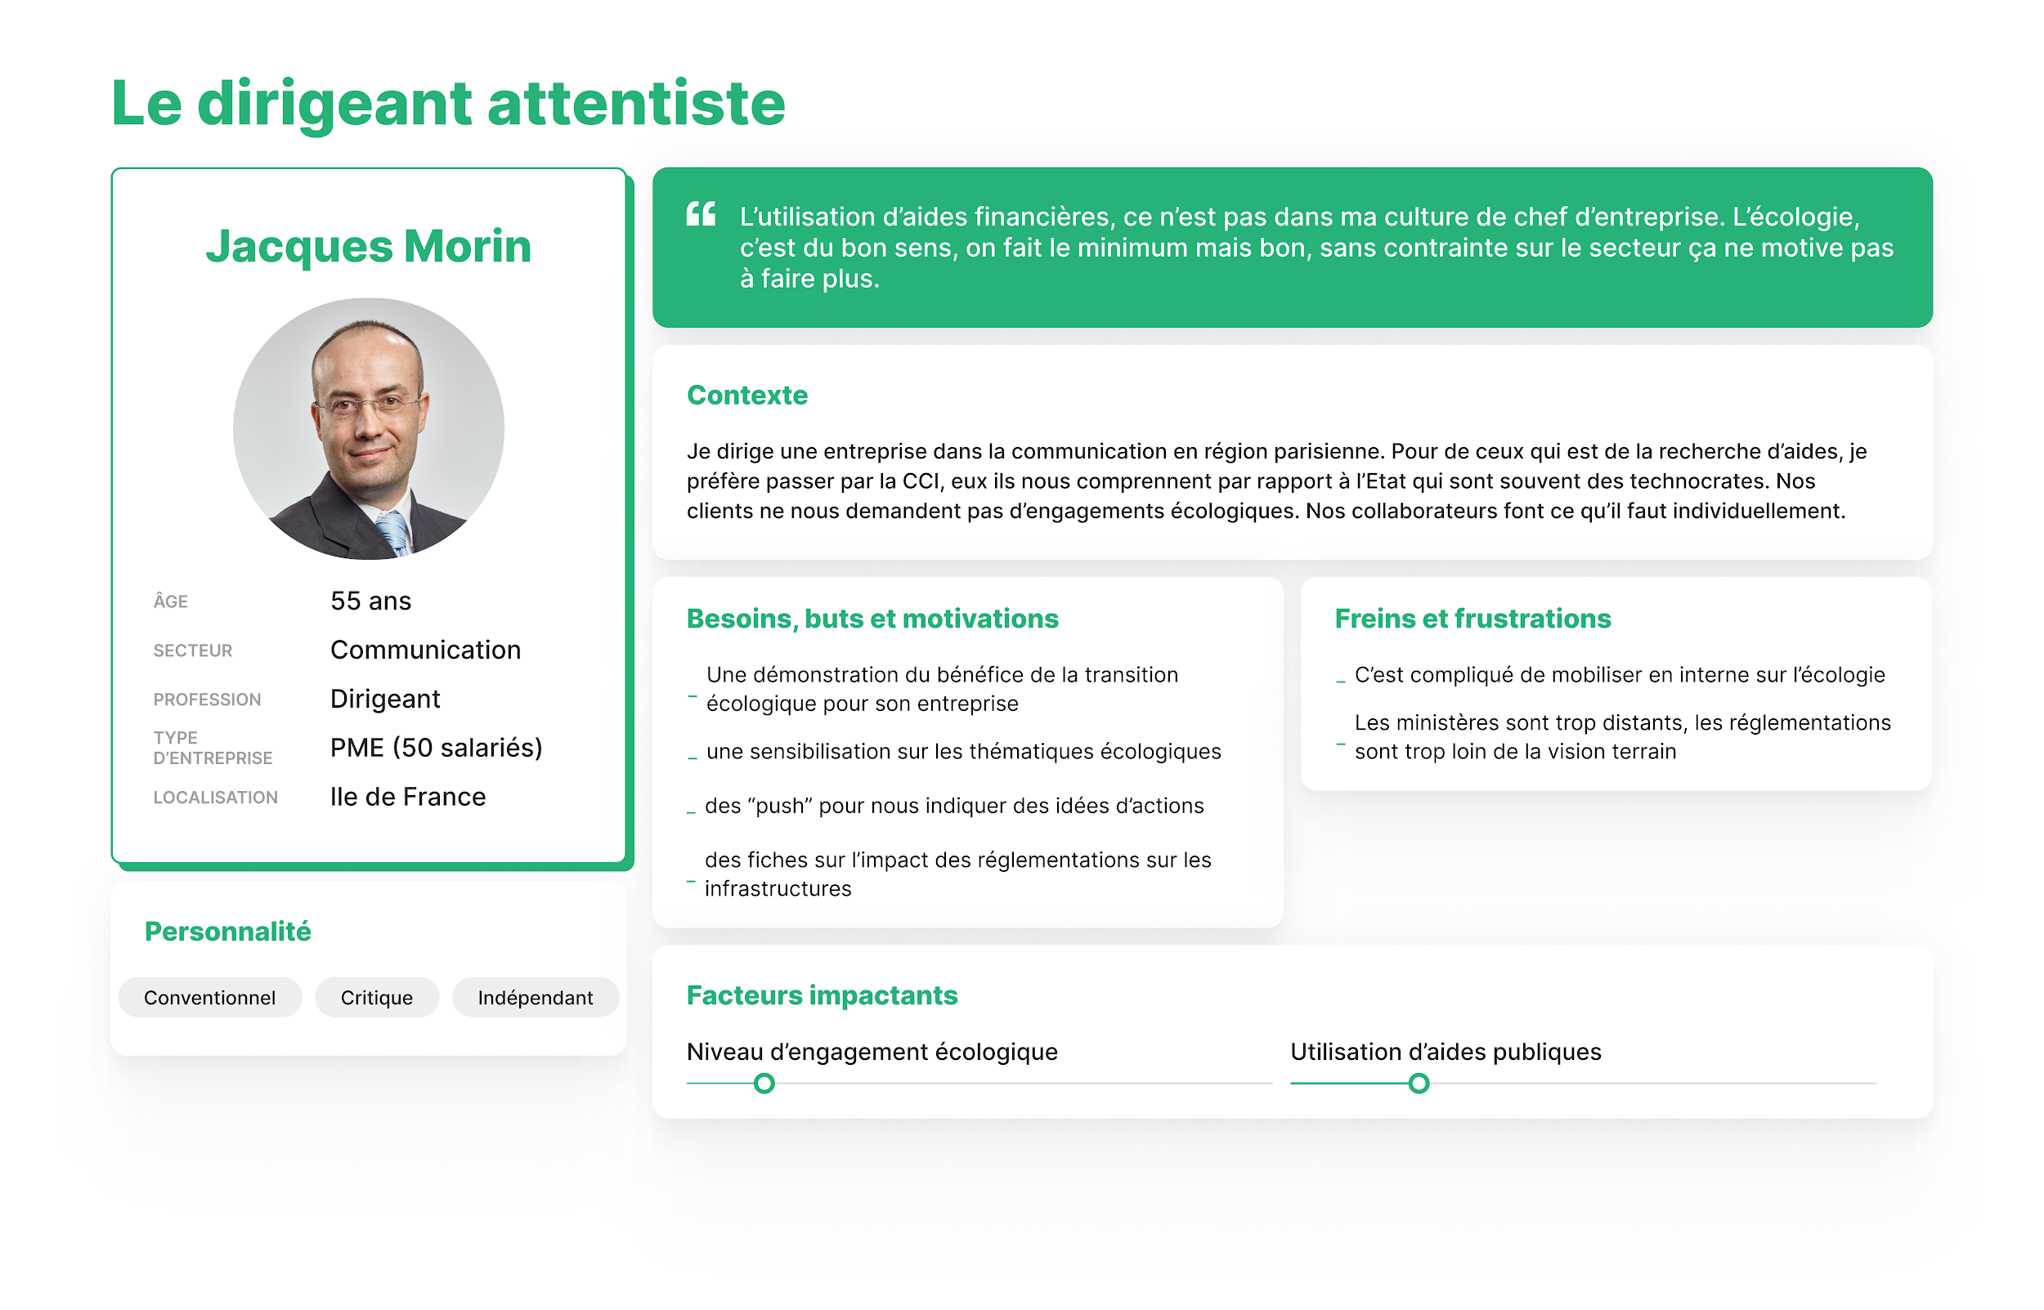
Restitution

Slide 22
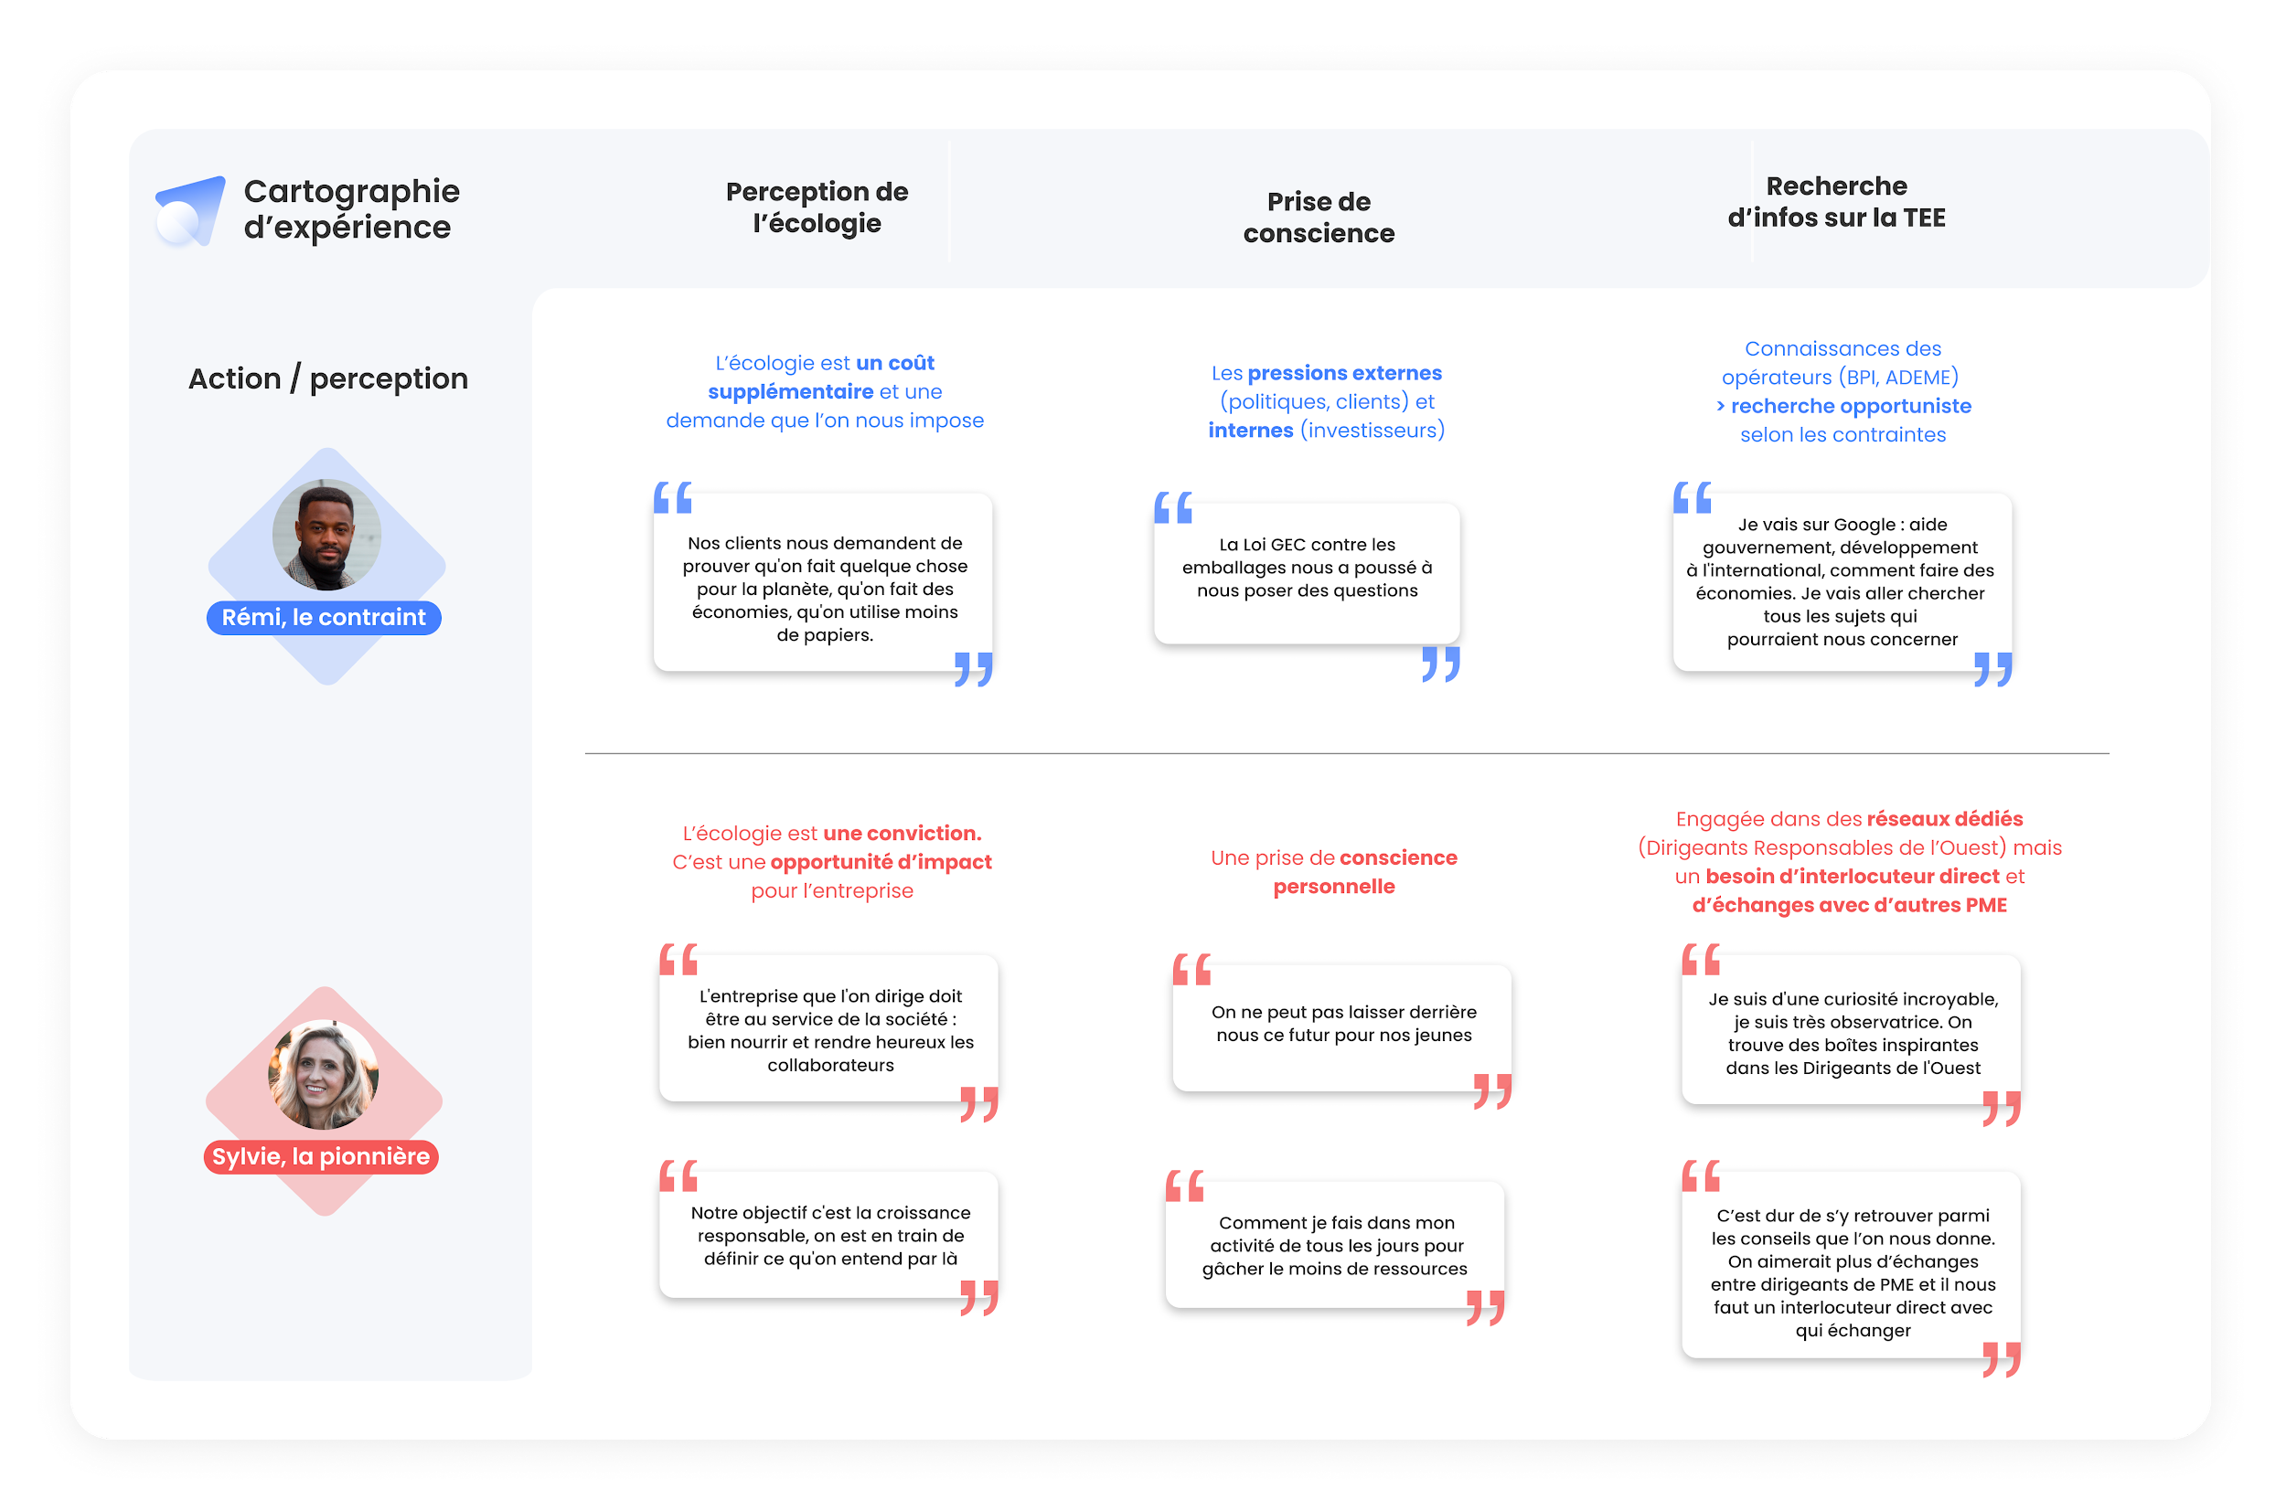
Restitution

Slide 23
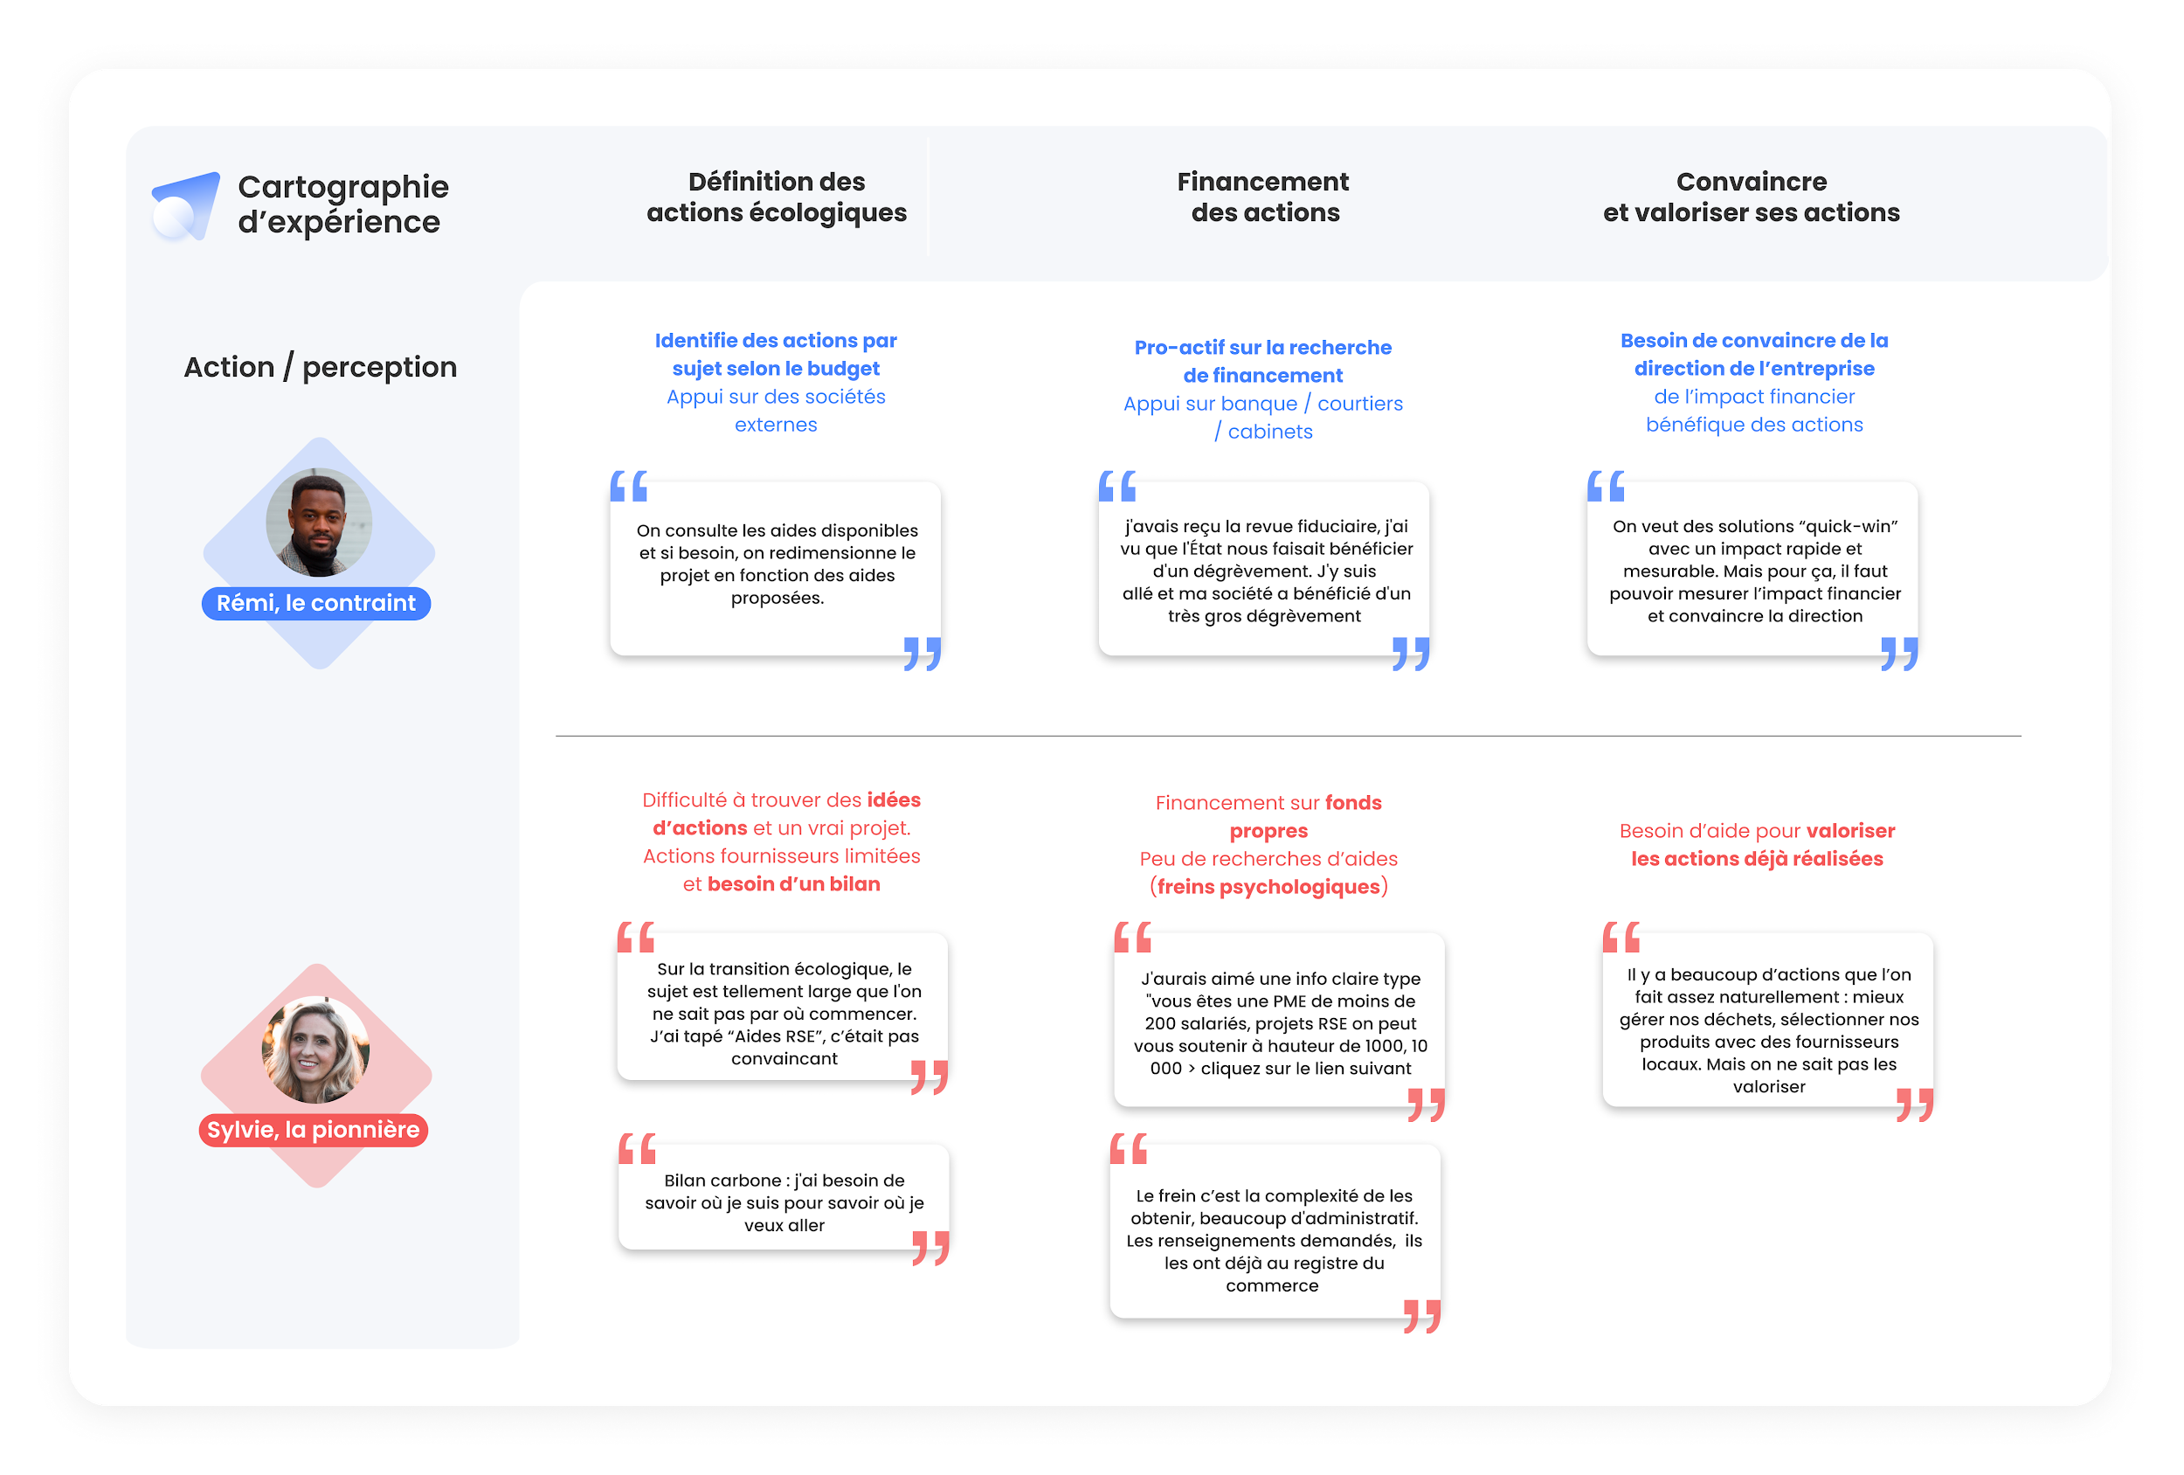
Restitution

Slide 24
Etude quantitative BPI France Le Lab
Notre recherche qualitative est renforcée par une étude quantitative menée par BPI France Le Lab auprès des dirigeants de PME-ETI sur l’urgence climatique.
Les PME-ETI interrogées attendent un engagement fort des pouvoirs publics, notamment des incitations financières : 67% attendent des subventions.
Par ailleurs en termes d’actions seulement 16% des dirigeants interrogés disaient avoir fait leur bilan carbone.
Mais seulement 13% déclarent pouvoir réduire de manière significative leurs émissions carbone dans les 5 prochaines années.
80% des dirigeants de PME-ETI sont conscients de l’urgence climatique
49% pointent le manque de moyens financiers dans les causes.
Restitution
Étude BPI France Le Lab “Les dirigeants des PME-ETI face à l’urgence climatique"

Slide 25
Hypothèse de potentiel d’action
Le chiffrage global pour notre cible PME/ETI est de 155.000 entreprises. Nous estimons un marché potentiel d’un peu plus de 35.000 entreprises soit 1,5 million de salariés et 12% de la valeur ajoutée du pays.
Ces entreprises sont jugées comme notre marché potentiel du fait :
qu’elles ont une solidité financière suffisante pour envisager et mener des projets d’investissement liés à la transition écologique (les entreprises en difficultés ou ayant trop utilisé leur effet de levier sont exclues*)
qu’elles n'appartiennent pas aux secteurs les plus touchés par la crise actuelle de la Covid-19 (restauration, hébergement, location…)**
qu’elles n’ont pas bénéficié dans les 3 dernières années d’un soutien public financier à la transition écologique***
qu’elles ont plus de 3 ans d’existence (condition fréquente d’éligibilité)****
qu’elles ont des dirigeants conscients de l’urgence climatique *****
Restitution
* & ** Données de conjoncture BDF *** Jeux de données ADEME et BPI **** Insee *****Etude BPI

Slide 26
Les problèmes à résoudre
Comment pourrions-nous aider les entreprises contraintes à financer des actions écologiques rapidement et efficacement ?
Comment pourrions-nous aider les entreprises engagées dans leur transition écologique à trouver des actions adaptées à leur niveau d’engagement ?
Restitution
Comment pourrions-nous aider les entreprises engagées dans leur transition écologique à valoriser leurs actions réalisées ?

Slide 27
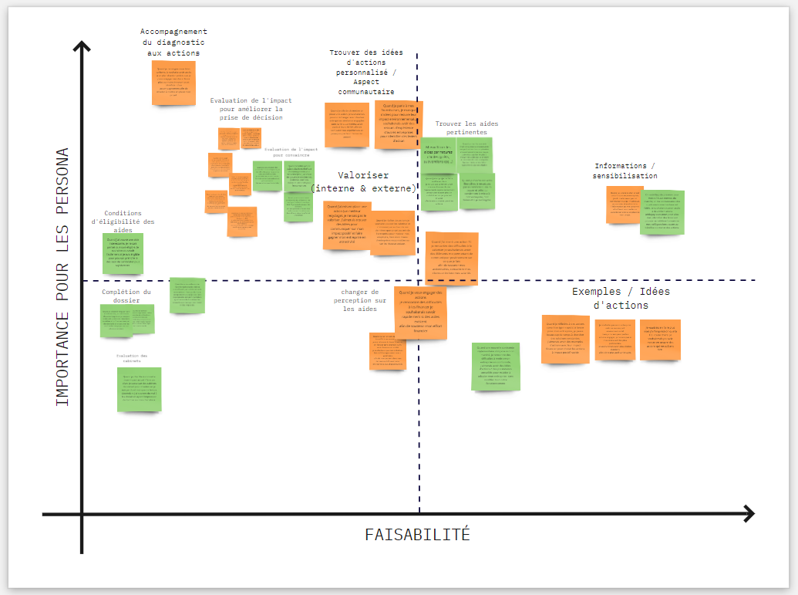
Aperçu idéation
Idéation

Slide 28
02
Solution
/ Recommandations générales

Slide 29
Recommandations (investigation) 1/2
Sur la base de nos échanges avec les entreprises, les parties prenantes et les retours de Kantar, certains angles ont été testés et des tendances de solution cadre émergent, certaines dépassant le seul périmètre visé par France Transition Écologique :
Donner du sens à la démarche écologique et aux dispositifs disponibles
Présenter de manière claire et simple, ce qu’est la TEE, sa raison d’être, les raisons de l’engagement de l’Etat sur le sujet et pourquoi l’Etat accompagne (plutôt qu’il « aide ») les entreprises sur le sujet.
Insister sur le rôle-clé des entreprises dans la réussite de la TEE
Et notamment sur la diversité des moyens pour les entreprises de réduire leur impact carbone (« chaque action compte / pas de pas trop petit »).
Valoriser les entreprises qui
s’engagent et se sont engagées dans la TEE
Une valorisation qui passe par la manière dont le site s’adresse aux entreprises et la mise en avant de bonnes pratiques, témoignages.
Restitution

Slide 30
Recommandations (investigation) 2/2
Rappeler l’impact potentiel de l’engagement
dans la TEE pour l’entreprise
• En termes d’innovations, de résilience, d’investissements mais aussi d’économies potentielles.
• Pour les (futurs) collaborateurs, pour lesquels la préoccupation environnementale est toujours plus importante.
• Pour les clients, en termes de réputation ou de respect des exigences réglementaires.
Annoncer la promesse de simplicité dans l’accompagnement de l’Etat
Une simplicité qui doit être visible au premier coup d’oeil, premier clic sur le site, avec l’annonce d’un parcours « sans coutures » et une simplicité qui se décline à chaque étape, dans la lisibilité des aides.
Restitution
Rendre concret la TEE pour les PME et ETI En présentant des exemples diversifiés et concrets des types d’actions que les entreprises peuvent mener dans le cadre de la TEE avec
(1) les retombées ou économies potentielles pour l’entreprise,
(2) l’impact carbone,
(3) les aides dont l’entreprise peut bénéficier pour mener ce type d’actions avec
(4) des témoignages d’entreprises (et la possibilité de les contacter),
(5) un éventuel accompagnement digital et humain,
(6) un annuaire géolocalisé des professionnels de confiance.

Slide 31
02
Solution
/ Périmètre MVP

Slide 32
Cadre du MVP
Les ambitions liées au MVP, dont la livraison est envisagée à fin mars, sont composées de "quick wins" pour gagner en crédibilité, et mettre en œuvre ce qui est faisable techniquement en 4 mois.
En ce qui concerne le périmètre d'exécution, nous mettons en oeuvre une démarche “from global to specific” en visant généraliste au début pour affiner ensuite car il est paradoxalement plus aisé, techniquement et méthodologiquement, de ramasser largement le plus grand nombre possible d’aides existantes que de n’en proposer que quelques unes.
Cela permet de plus d’être en ligne avec l’objectif fourni par la lettre de mission le plus rapidement possible.
Mais le déploiement du MVP se fera par blocs pilotes (géographique ou sectoriels).
Pour la période post-MVP, nous n'avons pas écarté dans le développement d'approfondir certaines cibles en particulier pour augmenter la proposition de valeur sur certains publics.
Solution

Slide 33
02
Solution
/ Proposition de valeur et parcours utilisateurs

Slide 34
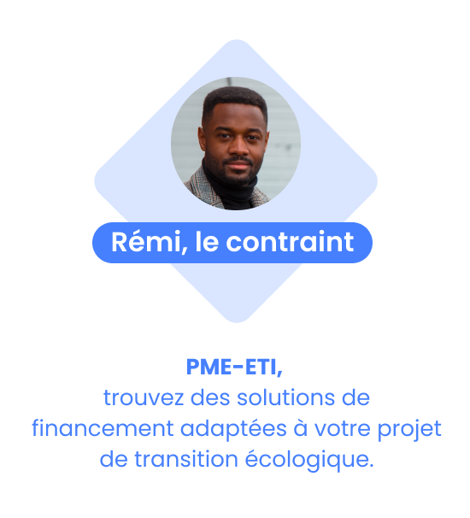
Proposition de valeur court-terme (mars)
Solution

Slide 35
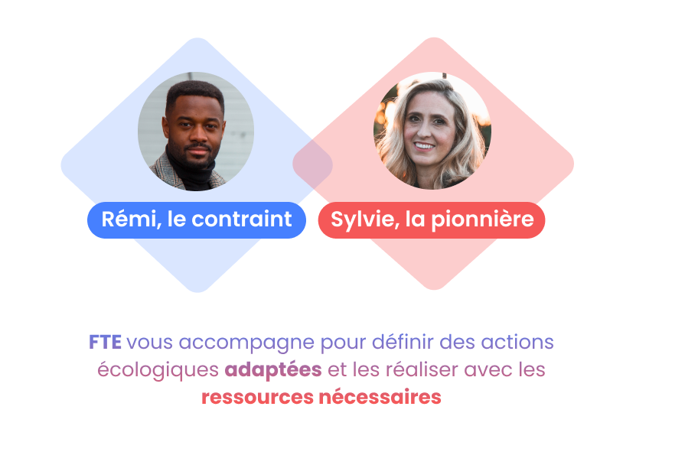
Proposition de valeur moyen-terme
Solution
PME-ETI, engagez votre transition écologique !

Slide 36
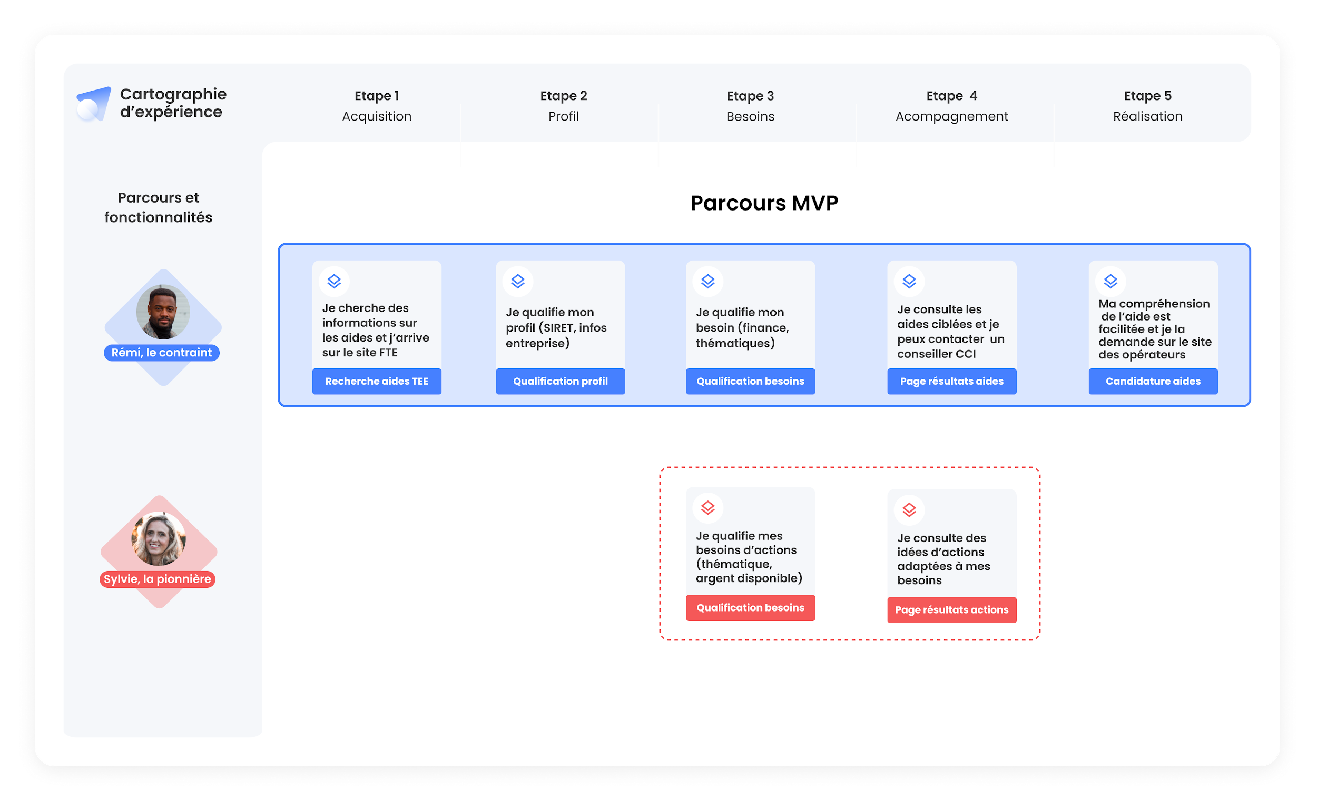
Parcours utilisateur
Solution

Slide 37
02
Solution
/ Fonctionnalités

Slide 38
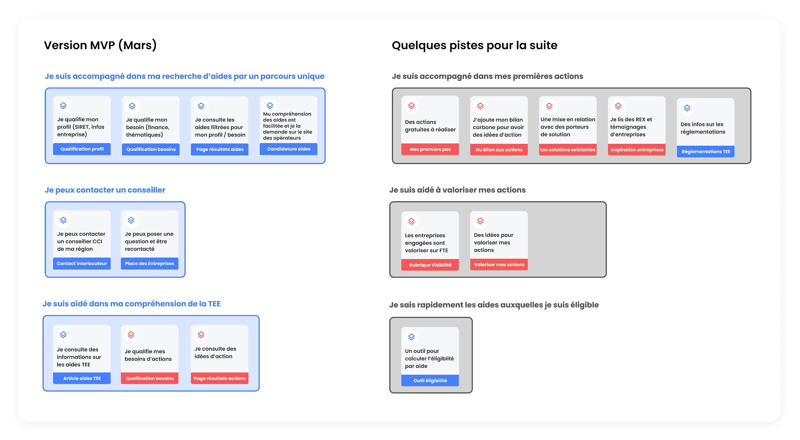
Fonctionnalités
Solution
sur une région pilote

Slide 39
02
Solution
/ Périmètre technique

Slide 40
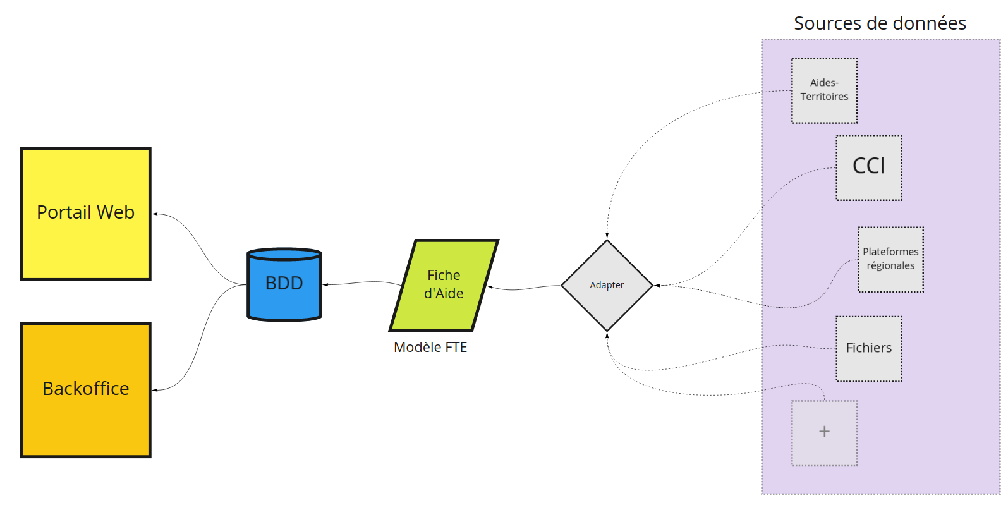
Architecture des données
Ce schéma montre comment va se structurer la logique de gestion des données de la plateforme.
Solution

Slide 41
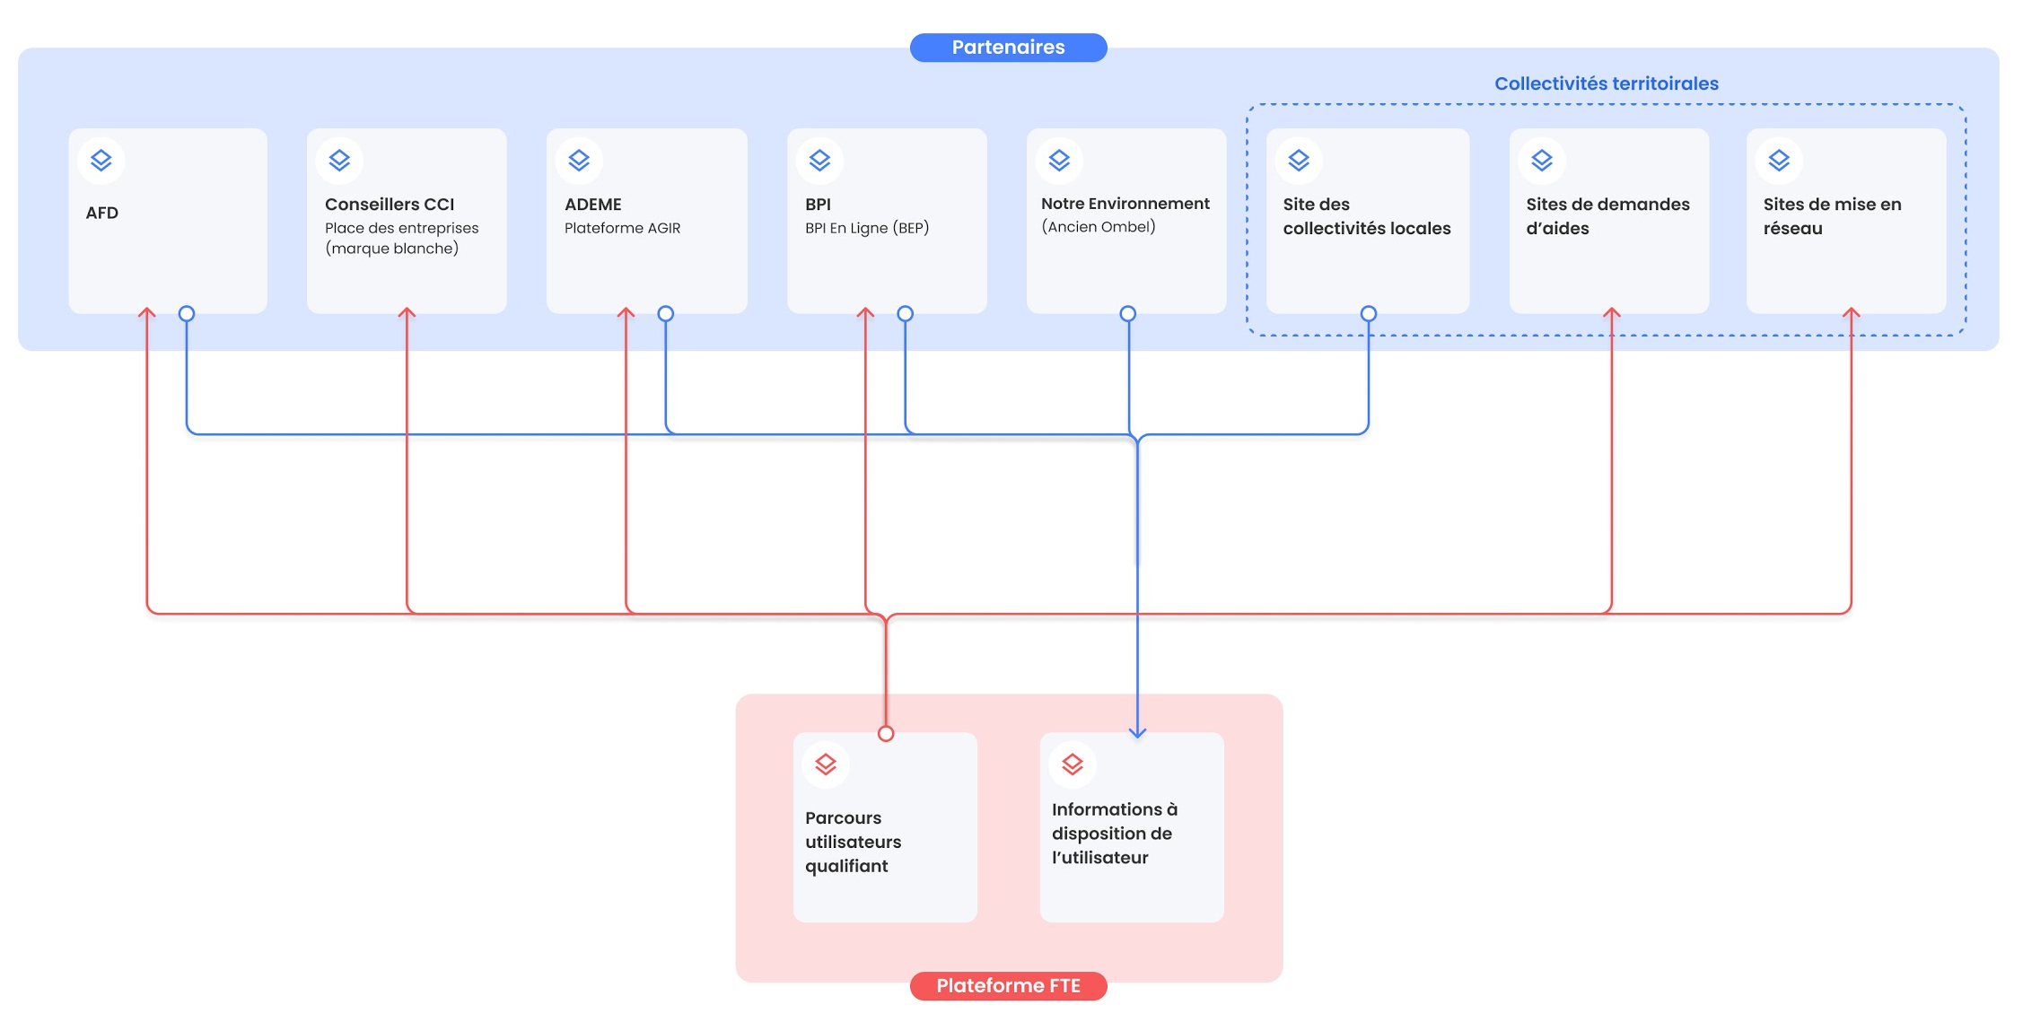
Interconnexions avec les partenaires
Ce schéma présente sommairement les connexions qu’établira FTE avec les plateformes existantes.
Solution
Informations qui remontent sur FTE
Renvoi d’un flux utilisateur qualifié vers les plateformes existantes selon son niveau de qualification

Slide 42
03
Déploiement

Slide 43
La feuille de route des 6 prochains mois
Offrir un accès à toutes les aides à la TEE Assurer un accès fonctionnel et permanent à une base la plus exhaustive possible regroupant les aides à la TEE, sourcée auprès de l’ensemble des acteurs pour générer un lead qualifié vers le site AGIR et BEL (BPI en ligne)
Déploiement
Etre à l’origine d’action de transition de la part des entreprises Générer des premiers "leads qualifiés" pour les opérateurs ayant mené à des demandes de financements effectives
Approfondir notre service usager au maximum
Tester et consolider la solution auprès des usagers pour nourrir le développement de nouveaux accompagnements

Slide 44
La feuille de route des 6 prochains mois
Déployer la fonctionnalité “Contacter un conseiller” via Place des entreprises
Sélectionner les thématiques / territoires pilotes pour tester le parcours
Récupérer les aides TEE disponibles (CCI, ADEME, BPI)
Uniformiser en une seule base de données d’aides
Créer notre parcours qualifié de recherche d’aides
Ajuster en fonction des résultats des parcours testés
Déploiement
A CONSOLIDER
A CONCEVOIR

Slide 45
Comment pouvez-vous nous aider ?
Collecte des données Décembre
Récupérer les bases de données des dispositifs et définir les nécessités techniques d’entretien de la future base
Bénéfice : avoir terminé la consolidation de la base la plus exhaustive possible, incluant un processus de mise à jour efficace, pour fin janvier 2021
Questions techniques Décembre / Janvier
Données complémentaires sur les aides / thématique (déchet, énergie, …)
Données sur les entreprises qui consultent les aides
Contact d’entreprises ayant demandé des aides
Bénéfice : identifier les manques par thématique et secteurs pour avoir une base complète
Vision écosystème Janvier
Définir les interconnexions FTE - BEL / AGIR : renvoi des prospects qualifiés
Définir les besoins de qualification du flux entrant selon votre vision
Echanger sur les outils utiles pour la plateforme, comme les outils de diagnostic pour le parcours utilisateur (existant ou à créer)
Bénéfice : fluidifier le parcours utilisateur / collaboration entre les acteurs
Déploiement
Plan du réseau IRIGO
Angers-Loire Métropole

Slide 46
Les avantages pour les opérateurs
Outre les attributs de simplicité, d’intelligibilité, gain de temps / efforts usagers, France Transition Écologique vise à contribuer positivement à l’activité des opérateurs en offrant :
● Un point d’entrée simple pour les entreprises n’ayant pas encore été “captées” en complément des offres de distribution existantes
● Une générations de “leads” qualifiés permettant :
de distribuer efficacement plus de dispositifs
de panacher les dispositifs pour les usagers éligibles
d’alléger la charge de travail grâce à la qualification en permettant aux opérateurs de se concentrer sur les entreprises éligibles
● Une vision unifiée de référence des aides disponibles accessibles à un seul endroit et connue par les entreprises et les autres acteurs de la transition
● Des retours qualitatifs et quantitatifs sur les aides, permis par le parcours utilisateur, et l’animation en communauté des utilisateurs intéressés
● Des éléments de communication communs à mettre en valeur pour les opérateurs : front uni de l’ensemble des acteurs publics pour la transition écologique
Déploiement
Plan du réseau IRIGO
Angers-Loire Métropole

Slide 47
Pistes de mesures d’impact / indicateurs
Mesures d’impact à 6 mois
Nombre de financements déclenchés (et taux/visiteurs)
Objectif : évaluer la capacité de la plateforme à engager les entreprises dans une transition avec soutien public financier
Nombre de parcours utilisateurs complétés
Objectif : évaluer l’impact complet (sensibilisation, pédagogie, engagement et financement) du site
Déploiement
Quelques exemples d’indicateurs
Taux d’obtention finale des aides
Objectif : évaluer la qualité de la qualification du parcours utilisateur et le taux de transformation final des “leads” dirigés vers les opérateurs
Taux d’usage des fonctionnalités Objectif : évaluer la pertinence et le besoin des entreprises vis à vis des fonctionnalités proposées sur la plateforme
Taux d’exhaustivité des aides Objectif : évaluer la capacité de la plateforme à agréger les aides existantes, et fixer des objectifs de complétude et de mise à jour
Retours qualitatifs : valeur perçue Objectif : demander aux visiteurs la valeur perçue de la plateforme pour eux (gain de temps, compréhension, demande d’aide, services obtenus)

Slide 48
L’équipe FTE
Gregory Grellet
Directeur du programme
gregory.grellet@developpement-durable.gouv.fr
Cédric Merouani
Développeur Full stack
Symfony / Docker / React.js
cedric.merouani@developpement-durable.gouv.fr
Adrien Laville
Accompagnement méthodologique
beta.gouv/start-up d’Etat
Nadim Bel Lallahom
Designer d’interface et de services
nadim.bel-lallahom@developpement-durable.gouv.fr
Marie Ramon Daré
Designer UX / UI marie.ramon-dare@developpement-durable.gouv.fr
L’équipe FTE

Slide 49
Annexes
/ Restitution Kantar

Slide 50
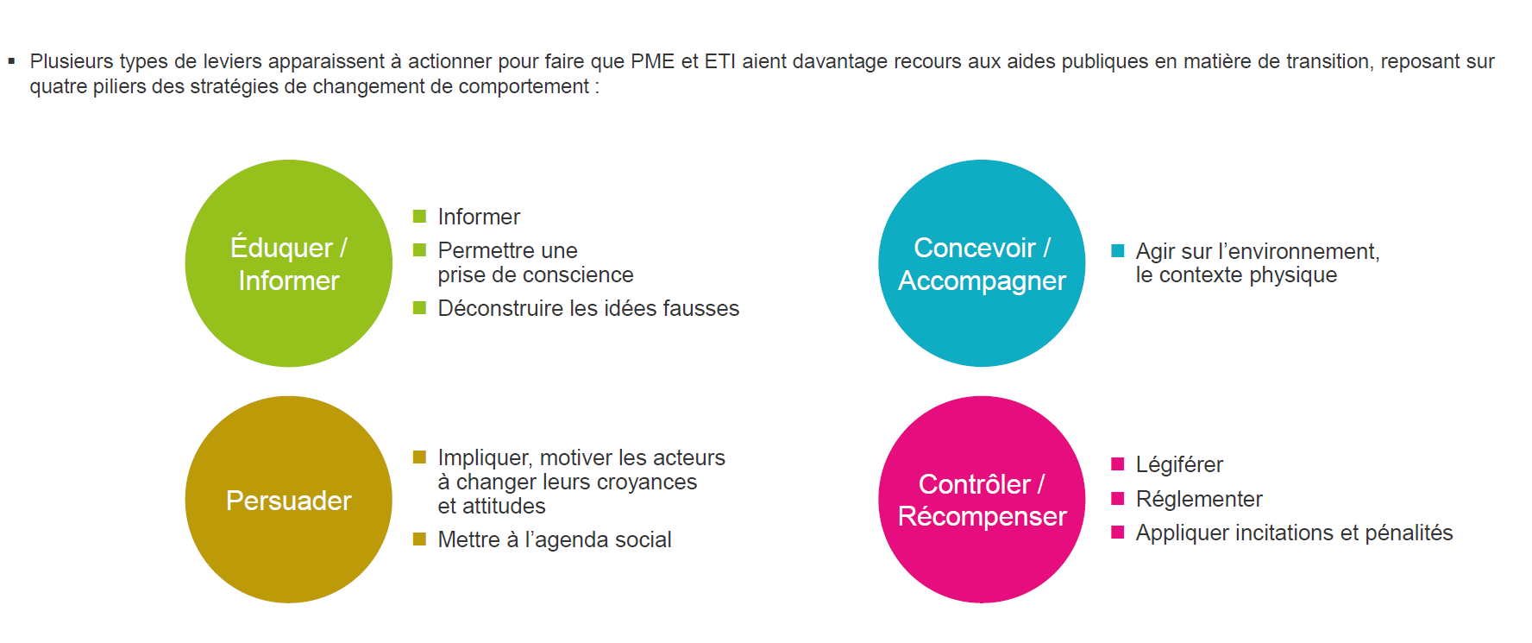
Recommandations Kantar
Recommandations générales,
avec quelques enseignements qui dépassent le mandat de FTE
Restitution

Slide 51
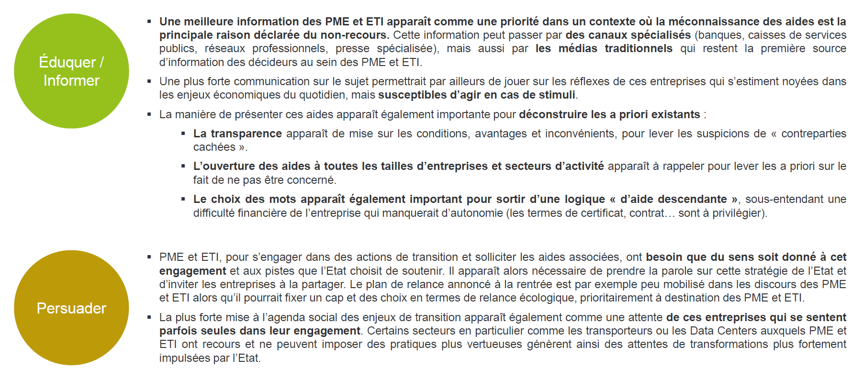
Recommandations Kantar
Restitution

Slide 52
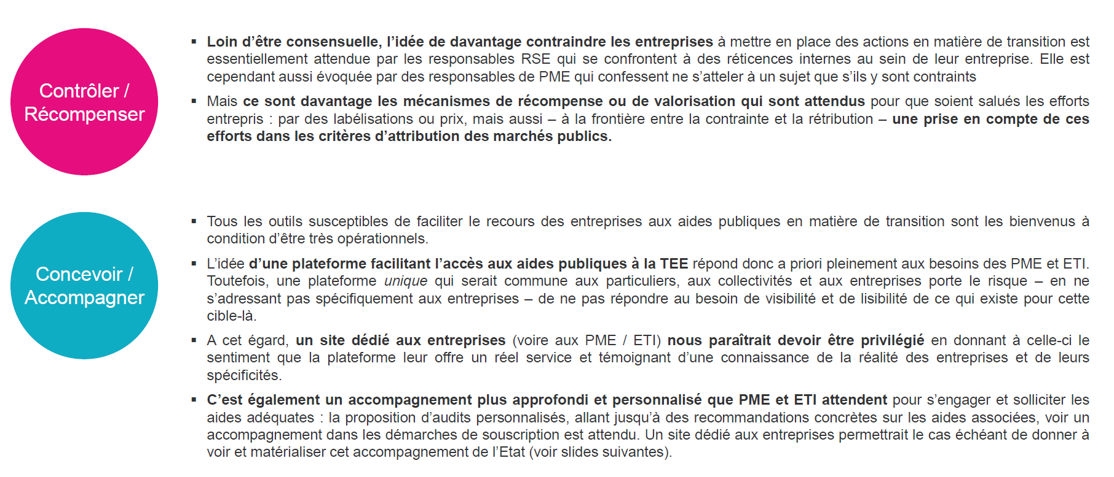
Recommandations Kantar
Restitution

